Slide 1
——PHP高性能Web开发之
第3讲 PHP性能优化

Slide 2
目 录
CONTENTS
1
PHP程序性能瓶颈及性能测试工具
2
PHP性能优化策略
3
HHVM和PHP7

Slide 3
目 录
CONTENTS
1
PHP程序性能瓶颈及性能测试工具
2
PHP性能优化策略
3
HHVM和PHP7

Slide 4
PHP程序性能瓶颈
网络环境：网络因素可能是访问速度的最大瓶颈；把应用程序部署在更高的带宽环境中，将会显著提升应用程序的访问速度；另一方面，带宽越高，应用程序的并发访问支持能力就越大。
服务器CPU：如果仅仅加载普通的HTML网页，CPU能力对访问速度的影响可能微乎其微；如果加载动态PHP脚本，多核心的CPU将会显著提升应用程序的访问性能。
共享内存：共享内存用于进程间通信，并用于存储在多个进程（如缓存的数据和代码）之间共享的资源；如果分配的共享内存不足，则尝试访问使用共享内存（如数据库连接或可执行代码）的资源将无法正常工作。
文件系统：内存的访问速度远远大于硬盘的读写速度；而不同类型硬盘的读写速度也是相差悬殊。

Slide 5
PHP程序性能瓶颈
进程管理：在多线程环境中运行PHP性能会得到显著的提升；如果你的Web服务器只是用来提供PHP服务，请选择Linux或Unix操作系统而不是Windows操作系统。
PHP运行模式：PHP在Windows系统中主要有三种运行模式，可以使用 php_sapi_name( )函数返回当前的运行模式。
Mod（模块）方式：只支持Apache服务器
FastCGI方式：可以使用 cgi-fcgi模式，或者 fpm-fcgi模式
CLI方式：命令行模式
与其它服务的交互：如果你的程序需要与运行在其它服务器上的服务交互，那么交互的这个服务可能是性能的瓶颈所在；例如 较慢的数据库服务支撑大量的复杂的SQL请求。
Notes:
http://fastjoomlahost.com/mod_php-fastcgi-php-fpm-server

Slide 6
性能测试工具
要进行PHP代码的性能优化，首先要找出当前脚本的性能状况。可以使用一些开源的性能测试工具测试应用程序的性能状况。
Chrome浏览器开发者工具
Apache ab工具（压力测试工具）
XHProf性能测试工具
Xdebug性能测试工具

Slide 7
Chrome浏览器开发者工具
使用Chrome浏览器开发者工具，可以显示一次HTTP请求的请求消息、响应消息、响应时间等信息。
使用方法：
在Chrome浏览器中访问某一个网页（http://协议，不能是本地file://协议）
F12快捷键，打开浏览器开发者工具；选中 “Network”面板
刷新网页，查看网络消息

Slide 8
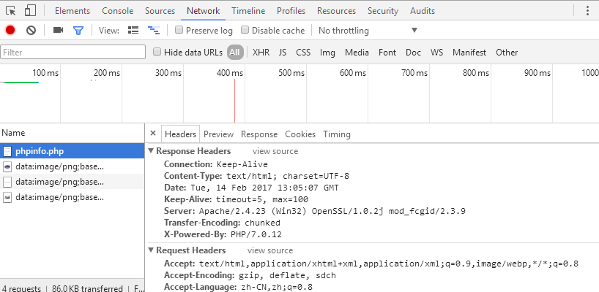
Chrome浏览器开发者工具

Slide 9
ab压力测试工具
Apache Benchmark (ab)工具是最著名的压力测试工具，它能够通过模拟对特定URL任意数量请求来对Web服务器进行压力测试。
ab工具反馈的测试信息有：
传输的总数据大小（以字节为单位）
Web服务器在模拟流量下每秒可以支持的请求总数
完成一次请求所花费的最长时间（以毫秒为单位）
完成一次请求所花费的最短时间（以毫秒为单位）
基本使用方法： ab -n 次数 -c 并发数 请求URL
ab工具位于Apache安装目录的 bin 目录下，直接在命令行中使用即可
ab命令包含很多命令选项，直接输入 ab ，即可给出提示信息

Slide 10
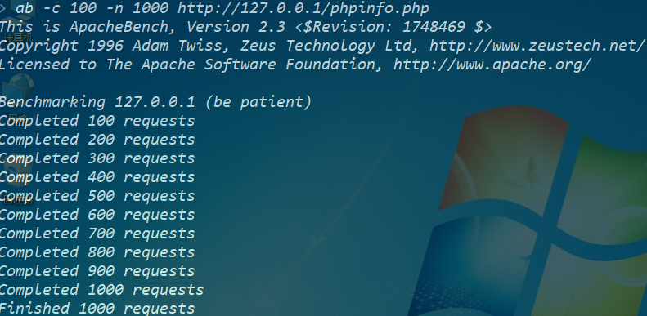
ab压力测试工具

Slide 11
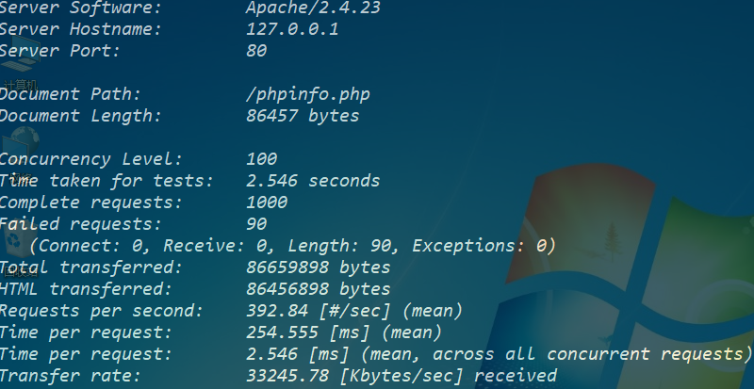
ab压力测试工具
服务器信息
访问网页信息
吞吐率，每秒事务数
每个请求处理时间并发请求处理时间

Slide 12
xDebug性能测试工具
安装xDebug扩展：直接在 phpstudy 中开启即可
配置xDebug扩展
xdebug.profiler_enable = 0 设置是否开启性能测试
xdebug.profiler_enable_trigger = 1 若未开启性能测试，使用url查询字符串形式显示调用性能测试工具
xdebug.profiler_output_dir=“D:\Program Files\tmp\xdebug“ 性能分析报告保存路径
注意，若未开启性能测试，在访问url时，需要给出查询字符串 ?XDEBUG_PROFILE=1

Slide 13
xDebug性能测试工具
安装和使用webgrind分析工具
下载 webgrind：https://github.com/jokkedk/webgrind
安装 webgrind ：直接解压缩到服务器根目录下即可
使用 webgrind工具：浏览器访问
显示调用开销时间的前百分比信息
选择待分析的文件（xdebug生成的文件）
结果显示形式（百分比形式）

Slide 14
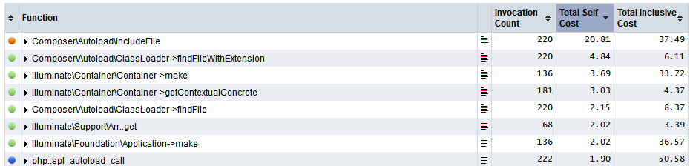
xDebug性能测试工具
安装和使用webgrind分析工具
结果分析
Invocation Count：被调用次数
Total Self Cost：自身调用开销
Total Inclusive Cost：从程序开始到结束，该函数的总调用开销
用户定义函数
类方法
PHP内置函数
Notes:
http://blog.csdn.net/yukon12345/article/details/11408617#

Slide 15
目 录
CONTENTS
1
PHP程序性能瓶颈及性能测试工具
2
PHP性能优化策略
3
HHVM和PHP7

Slide 16
PHP性能优化策略
PHP性能优化策略：
服务器环境的优化：网络环境、CPU、内存、外部服务器等
Opcode 和 Opcache 优化
缓存机制
PHP代码层优化

Slide 17
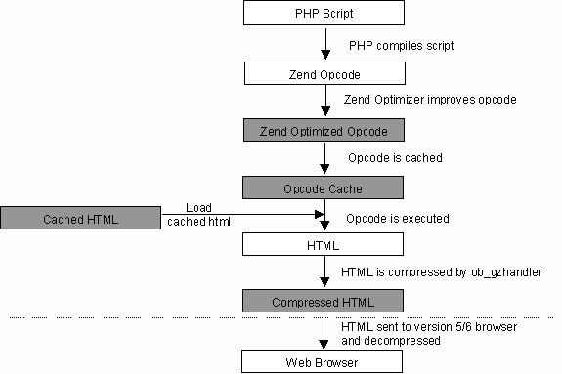
PHP性能优化策略
Zend Enginer
Zend Optimizer优化
开启 Opcache

Slide 18
PHP性能优化策略
缓存机制
数据库缓存：Memcached、Redis
静态页面缓存：减少数据库查询

Slide 19
PHP性能优化策略
PHP代码层优化
引用传递函数参数问题：大数组、对象类型
数据库查询 预处理 问题
其它细节问题：http://net-beta.net/ubench/

Slide 20
目 录
CONTENTS
1
PHP程序性能瓶颈及性能测试工具
2
PHP性能优化策略
3
HHVM和PHP7

Slide 21
Facebook遇到的问题
假设你有个 PHP 写的网站遇到了性能问题，经分析后发现很大一部分资源就耗在 PHP 上，这时你会怎么优化 PHP 性能？
方案1：迁移到性能更好的语言上，如 Java、C++、Go。
方案2：通过 RPC 将功能分离出来用其它语言实现，让 PHP 做更少的事情，比如 Twitter 就将大量业务逻辑放到了 Scala 中，前端的 Rails 只负责展现。
方案3：写 PHP 扩展，在性能瓶颈地方换 C/C++。
方案4：优化 PHP 本身性能。
Facebook的选择：
方案1：放弃多年的经验积累，从头开始学习，成本巨大。
方案2：引入C++，但是C++开发成本太高，不适合使用在经常修改的应用中。
方案3：开发成本过高，且效果不明显（性能瓶颈是高并发情况下累积的结果）。
Notes:
方案1几乎不可行，十年前 Joel 就拿 Netscape 的例子警告过，你将放弃是多年的经验积累，尤其是像 Facebook 这种业务逻辑复杂的产品，PHP 代码实在太多了，据称有2千万行（引用自 [PHP on the Metal with HHVM]），修改起来的成本恐怕比写个虚拟机还大，而且对于一个上千人的团队，从头开始学习也是不可接受的。
方案2是最保险的方案，可以逐步迁移，事实上 Facebook 也在朝这方面努力了，而且还开发了 Thrift 这样的 RPC 解决方案，Facebook 内部主要使用的另一个语言是 C++，从早期的 Thrift 代码就能看出来，因为其它语言的实现都很简陋，没法在生产环境下使用。
目前在 Facebook 中据称 PHP:C++ 已经从 9:1 增加到 7:3 了，加上有 Andrei Alexandrescu 的存在，C++ 在 Facebook 中越来越流行，但这只能解决部分问题，毕竟 C++ 开发成本比 PHP 高得多，不适合用在经常修改的地方，而且太多 RPC 的调用也会严重影响性能。
方案3看起来美好，实际执行起来却很难，一般来说性能瓶颈并不会很显著，大多是不断累加的结果，加上 PHP 扩展开发成本高，这种方案一般只用在公共且变化不大的基础库上，所以这种方案解决不了多少问题。
可以看到，前面3个方案并不能很好地解决问题，所以 Facebook 其实没有选择的余地，只能去考虑 PHP 本身的优化了。

Slide 22
PHP性能优化思路
方案1：PHP 语言层面的优化；Facebook开发出XHProf性能分析工具，在一定程序上提升了性能，但并没有很好解决问题。
方案2：优化 PHP 的官方实现（也就是 Zend）；提升Zend执行性能，需要对程序的底层执行有深刻理解，并且修改代码太大，甚至不如重构。
方案3：将 PHP 编译成其它语言的 bytecode（字节码），借助其它语言的虚拟机（如 JVM）来运行；VM总是为某个语言优化的，其它语言在上面实现会遇到很多瓶颈。
方案4：将 PHP 转成 C/C++，然后编译成本地代码；该方案即为HHVM的前身（HipHop Compile），相对于VM来说，实现简单，但是很难支持PHP中的动态方法，不太适合于动态语言。
方案5：开发更快的 PHP 虚拟机；即HHVM。
Notes:
HP 语言层面的优化是最简单可行的，Facebook 当然想到了，而且还开发了 XHProf 这样的性能分析工具，对于定位性能瓶颈是很有帮助的。
不过 XHProf 还是没能很好解决 Facebook 的问题，所以我们继续看，接下来是方案2，简单来看，Zend 的执行过程可以分为两部分：将 PHP 编译为 opcode、执行 opcode，所以优化 Zend 可以从这两方面来考虑。
优化 opcode 是一种常见的做法，可以避免重复解析 PHP，而且还能做一些静态的编译优化，比如 Zend Optimizer Plus，但由于 PHP 语言的动态性，这种优化方法是有局限性的，乐观估计也只能提升20%的性能。另一种考虑是优化 opcode 架构本身，如基于寄存器的方式，但这种做法修改起来工作量太大，性能提升也不会特别明显（可能30%？），所以投入产出比不高。
另一个方法是优化 opcode 的执行，首先简单提一下 Zend 是如何执行的，Zend 的 interpreter（也叫解释器）在读到 opcode 后，会根据不同的 opcode 调用不同函数（其实有些是 switch，不过为了描述方便我简化了），然后在这个函数中执行各种语言相关的操作（感兴趣的话可看看深入理解 PHP 内核这本书），所以 Zend 中并没有什么复杂封装和间接调用，作为一个解释器来说已经做得很好了。
想要提升 Zend 的执行性能，就需要对程序的底层执行有所解，比如函数调用其实是有开销的，所以能通过 Inline threading 来优化掉，它的原理就像 C 语言中的 inline 关键字那样，但它是在运行时将相关的函数展开，然后依次执行（只是打个比方，实际实现不太一样），同时还避免了 CPU 流水线预测失败导致的浪费。
另外还可以像 JavaScriptCore 和 LuaJIT 那样使用汇编来实现 interpreter，具体细节建议看看 Mike 的解释
但这两种做法修改代价太大，甚至比重写一个还难，尤其是要保证向下兼容，后面提到 PHP 的特点时你就知道了。
开发一个高性能的虚拟机不是件简单的事情，JVM 花了10多年才达到现在的性能，那是否能直接利用这些高性能的虚拟机来优化 PHP 的性能呢？这就是方案3的思路。
其实这种方案早就有人尝试过了，比如 Quercus 和 IBM 的 P8，Quercus 几乎没见有人使用，而 P8 也已经死掉了。Facebook 也曾经调研过这种方式，甚至还出现过不靠谱的传闻 ，但其实 Facebook 在2011年就放弃了。
因为方案3看起来美好，但实际效果却不理想，按照很多大牛的说法（比如 Mike），VM 总是为某个语言优化的，其它语言在上面实现会遇到很多瓶颈，比如动态的方法调用，关于这点在 Dart 的文档中有过介绍，而且据说 Quercus 的性能与 Zend+APC 比差不了太多（[来自The HipHop Compiler for PHP]），所以没太大意义。
不过 OpenJDK 这几年也在努力，最近的 Grall 项目看起来还不错，也有语言在上面取得了显著的效果，但我还没空研究 Grall，所以这里无法判断。
接下来是方案4，它正是 HPHPc（HHVM 的前身）的做法，原理是将 PHP 代码转成 C++，然后编译为本地文件，可以认为是一种 AOT（ahead of time）的方式

Slide 23

HHVM和Hack
HipHop Virtual Machine (HHVM) 是一个基于即时（JIT）编译的开源虚拟机，作为PHP和Hack编程语言的执行引擎。 HHVM是由Facebook在 HPHPC 引擎上基础上扩展而来的，在HPHPC的基础上，引入对PHP动态特性的支持，同时大幅提升了PHP引擎的执行速度。
Hack：Facebook推出的编程语言，同时结合了动态类型语言（如PHP语言）和静态类型语言（如C语言）的特性，需要在HHVM引擎上执行，而不能在Zend引擎上执行。
Hack相对于PHP，最显著的区别在于提供了静态类型的支持。

Slide 24
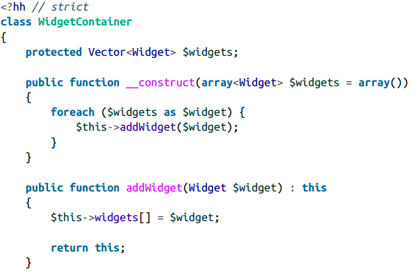
Hack
Hack开始标识
定义属性时，指明数据类型
方法参数中，指明数据类型
方法的返回值

Slide 25
HHVM&Hack VS PHP7
Facebook推出的HHVM和Hack，给PHP引擎（Zend）带来了极大的挑战。PHP开发组成员，开发方向转向Zend引擎的性能优化和PHP语言的性能优化上，从而带来了PHP7的发布。
PHP7大量借鉴了Hack的语法特性，引入静态类型的特点，保证了Zend引擎的性能，同时大大提高了PHP程序的开发效率。
在性能上HHVM大大超过PHP7以下的版本，而PHP7已经十分接近（并在某些程序上超过）HHVM的性能。在实际的应用中，建议选择PHP7作为主力生产工具，享受现代PHP带来的快乐！

Slide 26
PHP7新语法
PHP7提供了一些新的语法特征：
类型提示
返回类型
匿名类
闭包函数的call方法
新的运算符
批量引入命名空间支持
常量数组
生成器（yield）
……

Slide 27
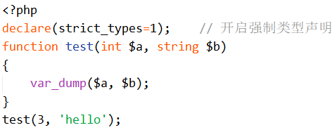
类型提示
在PHP7之前，只支持 对象类型或数组类型 的类型提示，在PHP7中，支持所有数据类型的类型提示。
支持的类型：int 、float 、string 、Bool 、array 、类名或接口名
开启强制类型提示指令： declare(strict_types = 1)

Slide 28
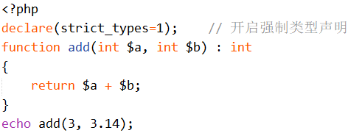
返回类型
PHP7中，支持指定函数的返回类型：
基本格式：function 函数名( 参数列表 ) : 返回类型 { …… ｝
若已经设置 declare(strict_types = 1) ，则返回类型不匹配时，会出现错误。

Slide 29
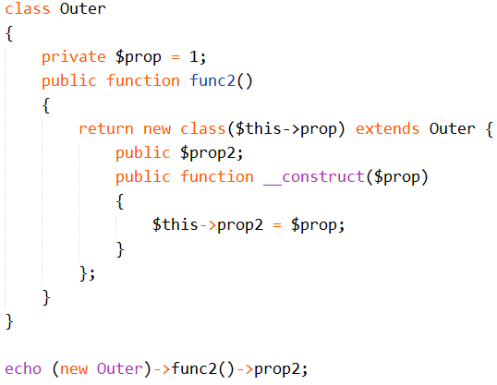
匿名类
PHP7中，支持创建匿名类的对象：
基本格式：$obj = new class( ) { …… }
匿名类可以嵌套在普通类中，但是不能使用普通类中的属性，可以通过构造参数传递
匿名类可以 extends 父类、implements 接口 、 use traits
匿名类不能被序列化（因为没有类的结构）
匿名类的主要作用：使用指定接口的对象

Slide 30
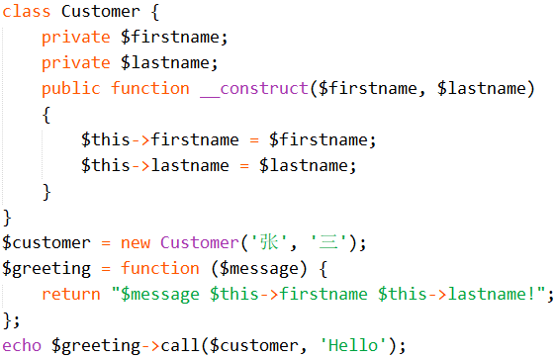
Closure::call( )
PHP7中，闭包函数支持使用 $this 关键字
使用 call 方法调用
作用：将一个闭包函数动态绑定到一个新的对象实例并调用执行该函数

Slide 31
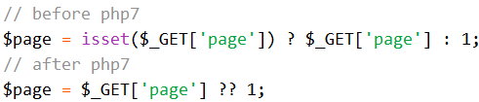
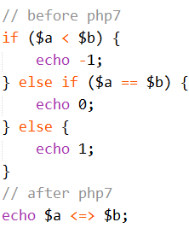
新的运算符
PHP7中，添加了两个新的运算符：
?? 运算符：用于执行isset()检测的三元运算的快捷方式
<=> 运算符：比较两个表达式 $a 和 $b，如果 $a 小于、等于或大于 $b时，它分别返回-1、0或1

Slide 32
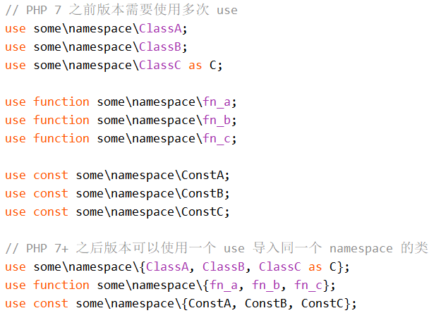
use命名空间
PHP7中，支持使用一个 use 从同一个 namespace 中导入类、函数和常量。

Slide 33
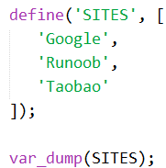
常量数组
PHP7中，支持通过 define( ) 定义常量数组：

Slide 34
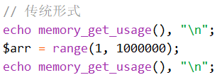
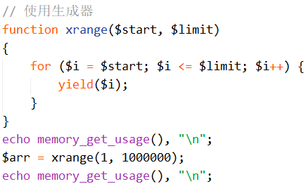
生成器yield
生成器提供了一种更容易的方法来实现简单的对象迭代，相比较定义类实现 Iterator 接口的方式，性能开销和复杂性大大降低。
借助关键字 yield 实现
自php5.5+即可使用
使用场景：
内存溢出情况：
协程工作情况：
Notes:
http://www.laruence.com/2012/08/30/2738.html
http://www.laruence.com/2015/05/28/3038.html
从数据库取出数亿条数据，这个时候要求用一次请求加响应返回所有值该怎么办呢？获取所有值，然后输出，这样肯定不行，因为会造成PHP内存溢出的，因为数据量太大了。如果这时候用yield就可以将数据分段获取，理论上这样是可以取出无限的数据的

Slide 35
感谢聆听！
THANK YOU FOR YOUR ATTENTION

